Slide 1
第26回大阪府福祉のまちづくり条例施行状況調査検討部会 資料
参考資料１
条例基準等の見直しについて

Slide 2
バリアフリー法について
■バリアフリー法の概要
バリアフリー法では、床面積が2,000㎡以上の特別特定建築物において、建築行為が行われる際に、建築物移動等円滑化基準への適合を義務付け
地方公共団体は、その地方の自然的社会的条件の特殊性により、国の基準だけでは目的を十分に達成できないと認める場合に、委任条例を制定することができる
バリアフリー法・政令
大阪府福祉のまちづくり条例
【規定されている内容】
・特別特定建築物の用途
・義務対象規模（2,000㎡）
・建築物移動等円滑化基準（義務）
・審査方法（建築基準関係規定）
【委任内容】
・特別特定建築物の用途の追加
・対象となる建築物の規模の引き下げ
・基準の付加
委任
条例
■法制度の改正経過（建築物関係）
平成６年 | ハートビル法 制定（建築主（不特定多数利用）の努力義務を規定、建築物のバリアフリー基準を設定）
平成14年 | ハートビル法 改正（特定建築物の範囲の拡大、利用円滑化基準への適合義務の創設（2,000㎡以上））
平成18年 | バリアフリー法 制定 （ハードビル法及び交通バリアフリー法を統合・拡充）
平成30年 | バリアフリー法政令 改正 （ホテル等の車椅子使用者用客室の設置数見直し）
令和２年 | バリアフリー法政令 改正 （公立小中学校を特別特定建築物に追加、条例対象小規模建築物（500㎡未満）の基準の新設）
令和６年 | バリアフリー法政令 改正（予定） （トイレ、駐車場、客席の設置数に係る基準の見直し）

Slide 3
検討項目① トイレ（大人用介護ベッド）

Slide 4
個別項目① トイレ（大人用介護ベッド）
検討内容
方向性（案）
対応方針（案）
1-1 設置を要する規模の見直し
・ 大人用介護ベッドの設置を要する規模について、整備実態や建築計画に与える影響、建築コスト等を踏まえ見直しを検討する
1-1 大人用介護ベッドの設置を要する
規模の見直し
設置を要する規模
【方向性-１】
大人用介護ベッドの設置数を増やす
【ご意見】
・大人用介護ベッドの設置数を増やすため、設置義務のかかる規模を見直すべき
現 行 床面積10,000㎡以上の建築物について、便所への大人用介護ベッドの設置（１以上）を義務付け
対応案 義務付け対象となる床面積の基準の引き下げを検討
1-2 長さに係る基準の見直し
・ 大人用介護ベッドの長さに係る基準について、他府県の基準やメーカーの供給実態、プランの比較等を踏まえ基準の見直しを検討する
1-2 大人用介護ベッドの長さに係る
基準の見直し
ベッドの長さ
【方向性-2】
使いやすい大人用介護ベッドを増やす
【ご意見】
・条例基準（120cm）では不十分
・長さ150cmでも使いにくい場面がある
現 行 義務：120cm以上
望ましい整備:150～180cm程度
対応案 ベッドの長さに係る基準の見直しを検討
大人用介護ベッドの設置場所の情報発信
1-3 設置場所に係る情報発信の促進
・ 介護ベッドの設置場所について、利用者にとってわかりやすく伝わる情報発信の方策を検討する
1-3 大人用介護ベッド設置場所の
情報発信を促進
【方向性-３】
大人用介護ベッドを探しやすい
環境を整備する
【ご意見】
・大人用介護ベッドの設置場所を、フロアマップやインターネット等での表示、情報発信を進めるべき
現 行 規定なし
対応案 フロアマップやインターネット等で情報発信を行う望ましい手法について、条例ガイドラインへの追記を検討

Slide 5
個別項目① トイレ（大人用介護ベッド）
〇府条例・ガイドラインにおける基準等
現行の条例基準
・床面積の合計が10,000㎡以上の建築物に介護ベッドを１以上設け、その出入口にその旨の表示を行うこと
・ベッドの長さは1.2m以上とすること
望ましい整備項目
（ガイドライン）
・床面積が2,000㎡以上の建築物には介護ベッドを設ける
・ベッドの大きさは幅60～80cm程度、長さ150～180cm程度とする
〇建築設計標準（国）における基準等
設計のポイント
望ましい整備内容
・床面積の合計が2,000㎡以上の建築物の車椅子使用者用便房は、大型ベッド
の設置を標準とする
・ベッドの大きさは幅60～80cm程度、長さ150～180ｃｍ程度とする

Slide 6
個別項目① トイレ（大人用介護ベッド）
1-1 大人用介護ベッドの設置数を増やす（設置を要する規模の見直し）
■検討の方向性（案）
府内の大規模店舗等の大人用介護ベッドの普及度合や、便房内のスペースに与える物理的な影響を精査し、条例に規定している基準の見直しを検討
〇他の自治体における条例（法委任条例）の状況
 | 大阪府 | 練馬区 | 鳥取県 | 東京都
用途 | 全ての特別特定建築物 | 全ての特別特定建築物 | 劇場、集会場、物販店、ホテル、体育館、遊技場、博物館 | 特別支援学校、 病院、保健所等の官庁署施設
対象規模 | 10,000㎡以上 | 5,000㎡以上 | 1,000㎡以上 | 0㎡以上
〇対応方針（案）
〇大人用介護ベッドの設置を要する規模について引き下げを検討【現行 10,000㎡以上】
⇒ 以下の検証結果を踏まえ、見直しの可否や見直し後の規模について検討を実施
①府内の整備実態
⇒ 事業者向けアンケート等により、建物規模別に介護ベッドの整備実態等を調査
②建築計画に与える影響の検証
⇒ 既存物件における整備事例やモデル図面等で、介護ベッド設置によるトイレの大きさへの影響度合いを検証
③整備に係るコストの検証
⇒ 大人用介護ベッドの設置に係るコストの影響度合いを検証
→ 次回以降、検証結果と併せて見直しの方向性を提示

Slide 7
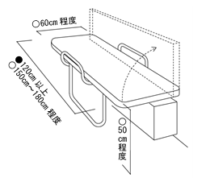
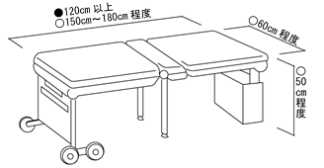
個別項目① トイレ（大人用介護ベッド）
1-2 使いやすい大人用介護ベッドを増やす（長さに係る基準の見直し）
■検討の方向性（案）
大人用介護ベッドの長さに係る基準について、他府県の基準やメーカーの供給実態、プランの比較等を踏まえ基準の見直しを検討
〇他の自治体における委任条例の状況
ベッドの大きさに関する規定を義務化している自治体は大阪府のみ（長さ120cm以上）
国の建築設計標準、鳥取県、練馬区のマニュアル等及び府条例ガイドラインでは、長さ150～180cmを推奨
【府条例ガイドラインより】
●：条例基準
〇：ガイドラインの望ましい整備
短辺方向に折り畳む大型ベッド
長辺方向に折り畳む大型ベッド
各自治体とも、長さ150～180cmのベッドの設置を推奨

Slide 8
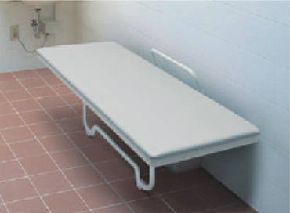
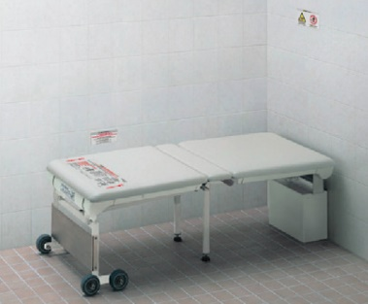
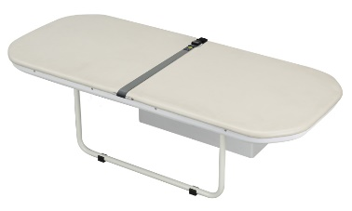
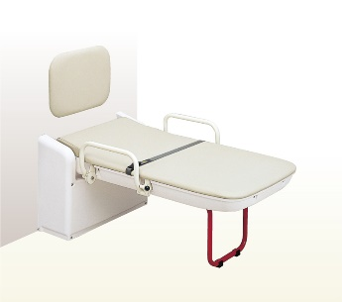
個別項目① トイレ（大人用介護ベッド）
1-2 使いやすい大人用介護ベッドを増やす（長さに係る基準の見直し）
A社、B社で全体の○％を供給とか言えないか？
〇主なメーカーの介護ベッド比較
 | A社 |  | B社
番号 | ① | ② | ③ | ④
商品画像
希望小売価格 (税・工事費別) | 456,000円 | 401,000円 | 430,000円 | 430,000円
ベッドの長さ | 150cm | 150cm | 150cm | 128.5cm
サイズ（収納時） 幅×長さ×高さ（mm） | 160×1500×990 | 640×300×1120 | 180×1500×978 | 738×240×1538
サイズ（使用時） 幅×長さ×高さ（mm） | 650×1500×500 | 640×1620×1120 | 696×1500×480 | 738×1285×583
出荷実績 | （府内） 合計約150件/年 |  | （関西地区） 約12件/年 | （関西地区） 約12件/年
B社の半数が大阪府内の実績だと仮定
⇒96％のベッドが長さ150cm
府内では、長さ150cmの介護用ベッドの導入が概ね一般化が図られている

Slide 9
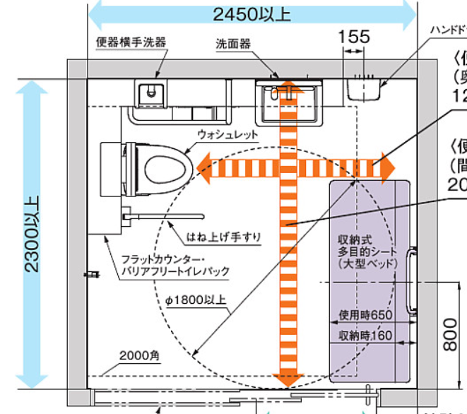
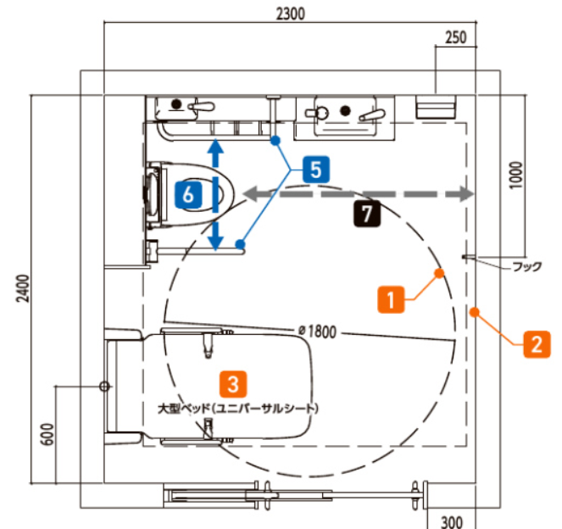
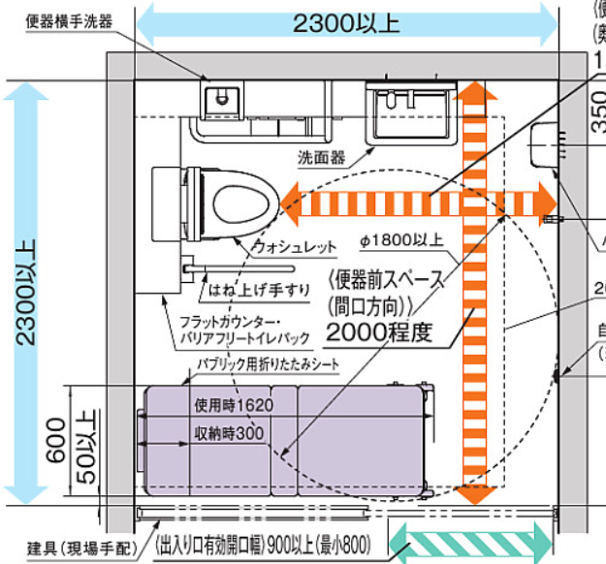
個別項目① トイレ（大人用介護ベッド）
1-2 使いやすい大人用介護ベッドを増やす（長さに係る基準の見直し）
〇トイレプラン比較
・メーカーのサイトで公表されているバリアフリートイレのモデルプランを比較
【比較条件】
■導入設備 ： 便器、手洗器、便器横手洗器 ■内 接 円 ： 180cm
【A社 ①】
ベッドサイズ ： 150ｃｍ
トイレ内寸法 ： 2300×2450
ベッド寸法（収納時）：
幅160×長1500×高990
【A社 ②】
ベッドサイズ ： 150ｃｍ
トイレ内寸法 ： 2300×2300
ベッド寸法（収納時）：
幅640×長300×高1120
【B社 ④】
ベッドサイズ ： 128.5ｃｍ
トイレ内寸法 ： 2400×2300
ベッド寸法（収納時）：
幅738×長240×高1538
折りたたんで収納することを前提としており、
120cm、150cmいずれのベッドを設置したとしても、
便房そのものの大きさに影響を与えることはないものと考えられる

Slide 10
個別項目① トイレ（大人用介護ベッド）
1-2 使いやすい大人用介護ベッドを増やす（長さに係る基準の見直し）
〇メーカーへのヒアリング結果
A社
長さ150cmを超えるベッドの商品化は現状考えていない。この点、過去に当事者参画でベッドの長さの拡大を検討した際に、（長さよりも）寄り付きのための内部空間をいかに広く確保できるかが重要であるとの意見もあった。
長辺方向に折りたたむベッド（①）の方が出荷数が多い
B社
③と④では出荷数に差はない
④は、手すりと背もたれがあることで車椅子使用者が一人で移乗しやすいとの声もある
条例基準が150cm以上となっても、対応できる商品を展開しているため支障はないと考える
〇対応方針（案）
国等において、150～180cmのベッドの設置が推奨されており、メーカーの出荷実績においても150cmのベッドの設置が一般化していること
折りたたんで収納することを前提としており、120cm、150cmいずれのベッドを設置したとしても、便房そのものの大きさに影響を与えることはないと考えられること
【条例基準（案）】
ベッドの長さ120cm以上 ⇒ 150cm以上 に見直し

Slide 11
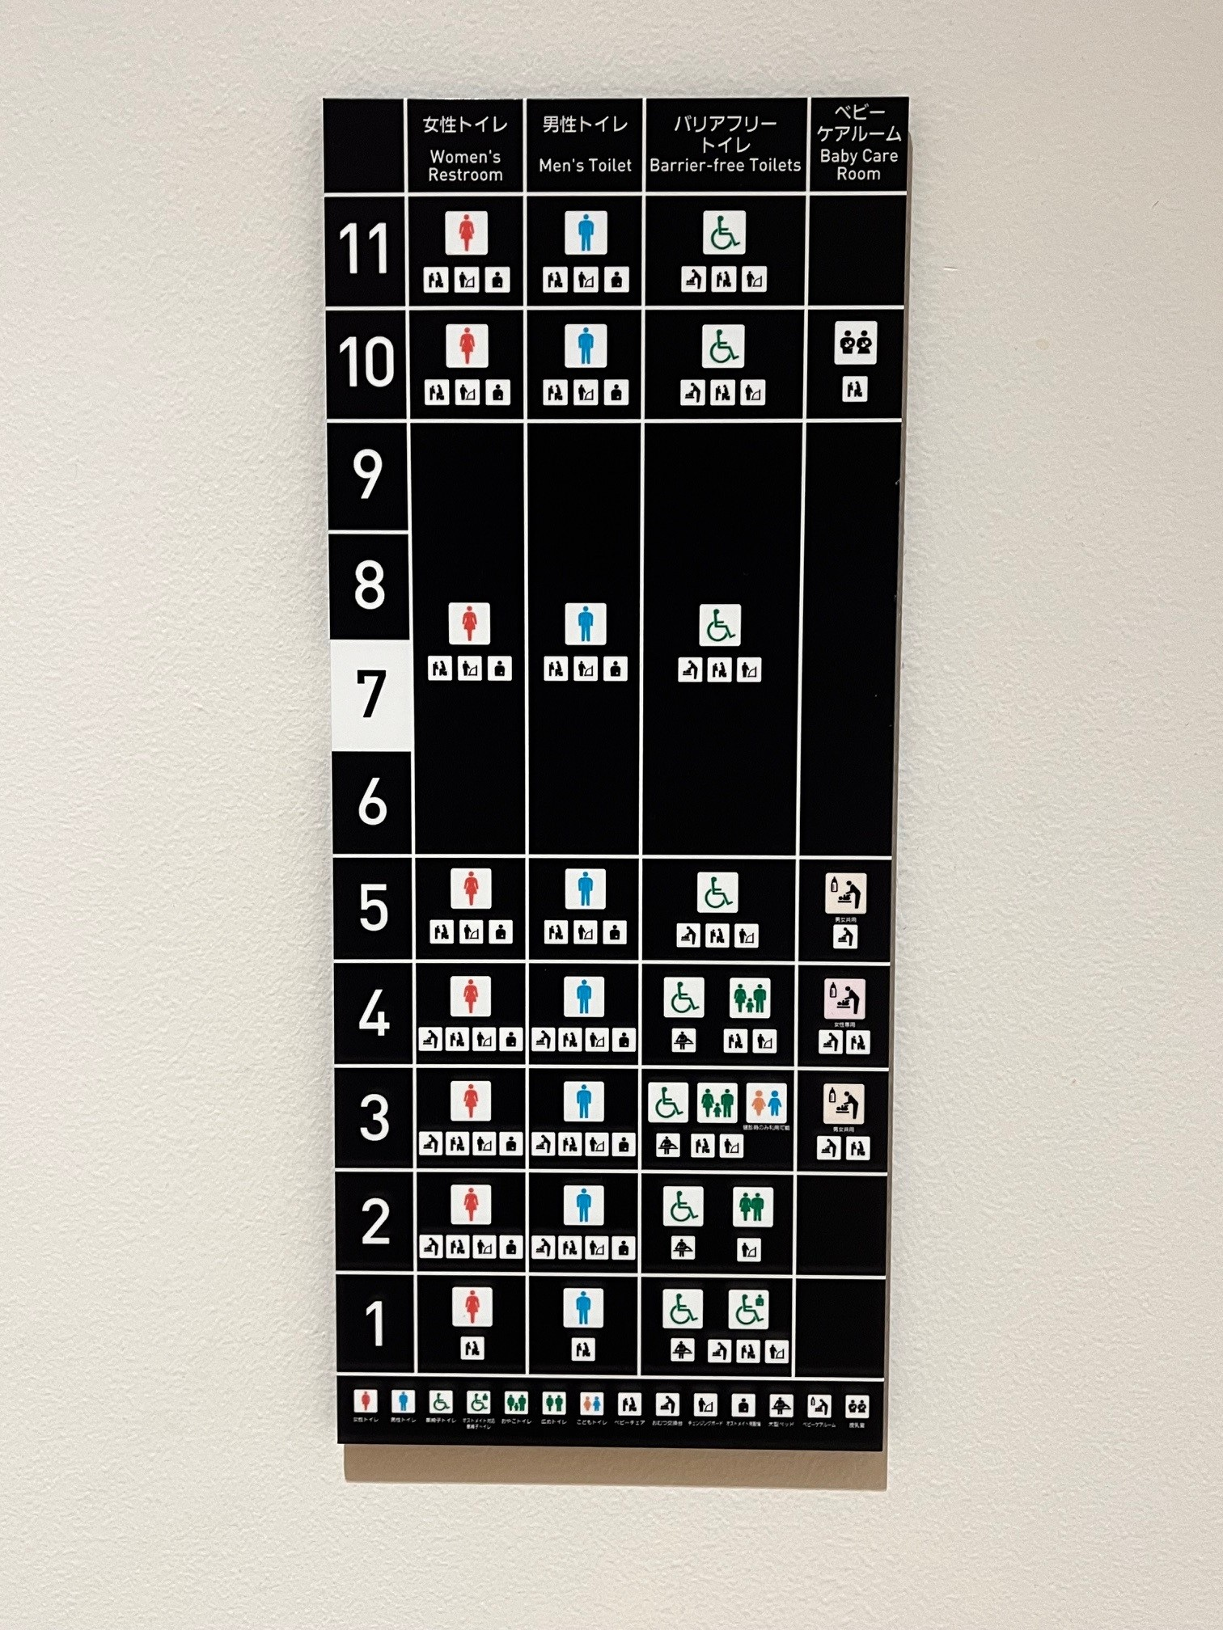
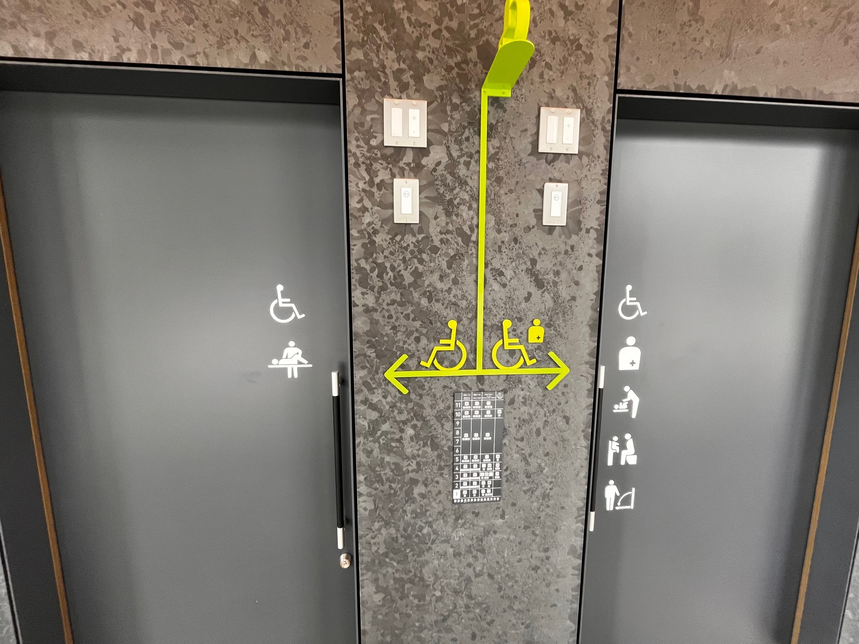

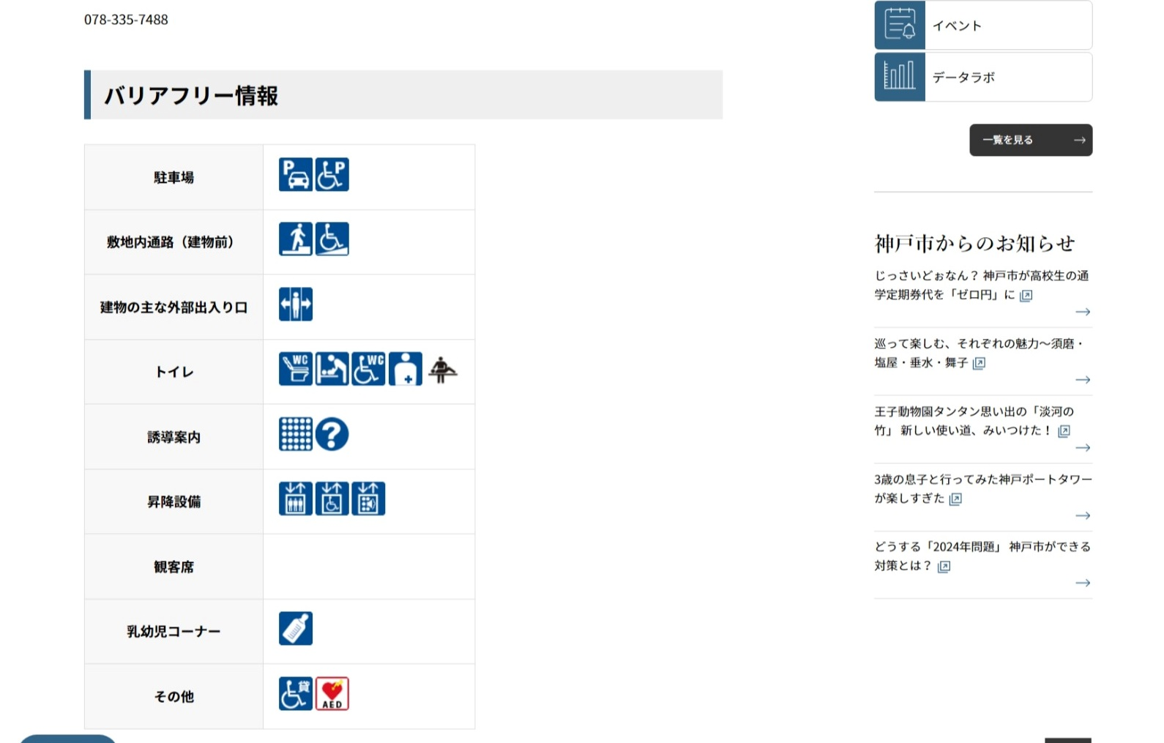

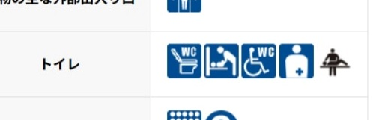
個別項目① トイレ（大人用介護ベッド）
1-3 大人用介護ベッドを探しやすい環境を整備する（設置場所の情報発信を促進）
■検討の方向性（案）
介護ベッドの設置場所について、利用者にとってわかりやすく伝わる情報発信の方策を検討
■大人用介護ベッドの設置位置の表示例（神戸市中央区役所）
【WEB上でのバリアフリー情報の提供】
【建築物における便所の個別機能の表示】
トイレ前の案内表示
バリアフリー情報の公表
各フロアの便所の個別機能の表示
大人用介護ベッドの設置位置の表示について、フロアマップやインターネット等で情報発信を行う望ましい手法や優良事例について、条例ガイドラインへの追記を検討
〇対応方針（案）

Slide 12
検討項目② 劇場等における車椅子使用者用客席

Slide 13
個別項目② 劇場等における車椅子使用者用客席
検討内容
方向性（案）
対応方針（案）
2-1 政令改正に併せて条例基準を整理
・ 国における政令改正※を踏まえた上で、大阪府建築基準法施行条例及び福祉のまちづくり条例の整理・統合を検討する
2-1 政令改正に併せて
条例基準（設置数に係る基準）を整理
車椅子使用者用客席の設置数
【方向性-１】
車椅子使用者用客席数を着実に増やす
現 行 建築基準法施行条例において、車椅子
使用者用客席の設置数の規定あり
対応案 政令改正に併せ、建築基準法施行条例と福祉のまちづくり条例の基準を整理
【ご意見】
設置数について、条例ガイドラインの数値を義務化してほしい
２-2 誰もが楽しめる環境づくりの促進
・ サイトラインの確保については、審査の実行性等の観点により義務化には課題があるが、設計の工夫や事業者側の配慮で促進が可能であることから、優良事例を収集して横展開を図るなど、着実な普及啓発を図る
【方向性-２】
客席を自由に選択できる
環境づくりを促進する
2-2 誰もが楽しめる環境づくりを促進
サイトラインの確保
現 行 条例ガイドラインに望ましい基準として掲載（R5.5改訂版）
対応案 国の動向を注視しつつ、
①条例ガイドラインの充実化
・記載内容の点検、充実化
・優良事例を収集し、横展開 等
②条例ガイドラインの普及啓発の徹底
・ガイドライン解説動画
【ご意見】
客席からのサイトラインについても条例基準化が必要ではないか
※バリアフリー法の政令見直し（R６.6公布予定）
現在、国において、バリアフリー法の政令の見直しに係るパブリックコメントが実施されている。
【基準案】
【政令の見直しスケジュール（予定）】
 | 現行 | 改正案
車椅子使用者用 客席 | 義務基準なし | 総数 400席以下 ： ２席以上 400席 超 ： 0.5％以上
パブリックコメント ： R6.5.15～R6.6.13
政令公布 ： R6.6月頃
政令施行 ： R7.6.1

Slide 14
個別項目② 劇場等における車椅子使用者用客席
2-1 車椅子使用者用客席数を着実に増やす（政令改正に併せて条例基準（設置数に係る基準）を整理）
〇車椅子使用者用客席に関する基準比較
■義務基準
■誘導・望ましい基準
客席総数 | 車椅子使用者用客席数 |  | 車椅子使用者用客席数
 | 【現行】 法・福祉の まちづくり条例 |  | 【国】 政令改正（案） | 【府（現行）】 建築基準法施行条例
100席以下 | 規定なし |  | 2席以上 （０．５％以上） | 1席以上 （１％以上）
101～ 400席 |  |  | 2席以上 （０．５％以上） | 2席以上 （０．５％以上）
401席以上 |  |  | 2席＋200席ごとに 1席以上 （０．５％以上） | 2席＋200席ごとに 1席以上 （０．５％以上）
客席総数 | 車椅子使用者用客席数
 | 【国】誘導基準 【府】条例ガイドライン
200席以下 | ２％以上
201～ 2,000席 | １％ + ２席以上
2,001席 以上 | 0.75％ + ７席以上
今後、義務化される
基準（予定）
現在、府で義務化
している基準
（ただし、福まち条例ではない）
望ましい基準

Slide 15
個別項目② 劇場等における車椅子使用者用客席
2-1 車椅子使用者用客席数を着実に増やす（政令改正に併せて条例基準（設置数に係る基準）を整理）
■検討の方向性（案）
車椅子使用者用客席数の基準が政令に位置付けられる予定。これに伴い、劇場等において、客席総数に応じて車椅子使用者用客席の設置が義務化される（令和７年度施行予定）
大阪府では、従来より「大阪府建築基準法施行条例」において、車椅子使用者用客席の設置を義務付けてきたことから、今般の政令改正を契機に当該規定を削除し、バリアフリー法及び福祉のまちづくり条例に基づく基準として整理し、一本化を図ることを検討する
〇大阪府建築基準法施行条例における現行基準
現行の条例基準
（建築基準法施行条例第19条の２）
〇次の数以上の車椅子使用者用客席を設置すること
客席総数が
100席以下 ⇒ １席以上
101～400席 ⇒ ２席以上
401席以上 ⇒ ２席+200席ごとに１を加えた席以上
〇改正される政令と上記条例との比較
【設置数に係る基準】
総客席数100席以下では、建基法施行条例では１席、政令では２席必要
総客席数100以上では、政令と条例の求める基準は同じ
現行の建築基準法施行条例に基づく基準と
政令基準案は概ね同程度の水準
総客席数と車椅子使用者用客席数の関係

Slide 16
個別項目② 劇場等における車椅子使用者用客席
2-1 車椅子使用者用客席数を着実に増やす（政令改正に併せて条例基準（設置数に係る基準）を整理）
〇義務化される対象建築物の用途・規模
政令と府福祉のまちづくり条例における、対象用途及び規模の比較
（数字は各用途の床面積の合計）
用途 | 政令案（全国） | 府福祉のまちづくり条例
劇場、観覧場、映画館、演芸場 | 2,000㎡以上 | 500㎡以上
集会場、公会堂 |  | 全て
車椅子使用者用客席の設置を求める規模として
国の対象より小規模な建築物も対象化することで、
より幅広い規模の建築物において、車椅子使用者用客席の整備を求めていく

Slide 17
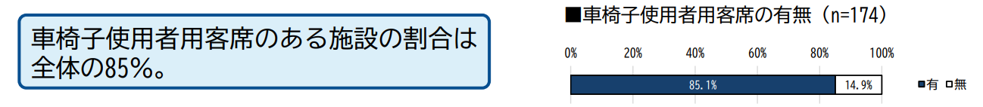
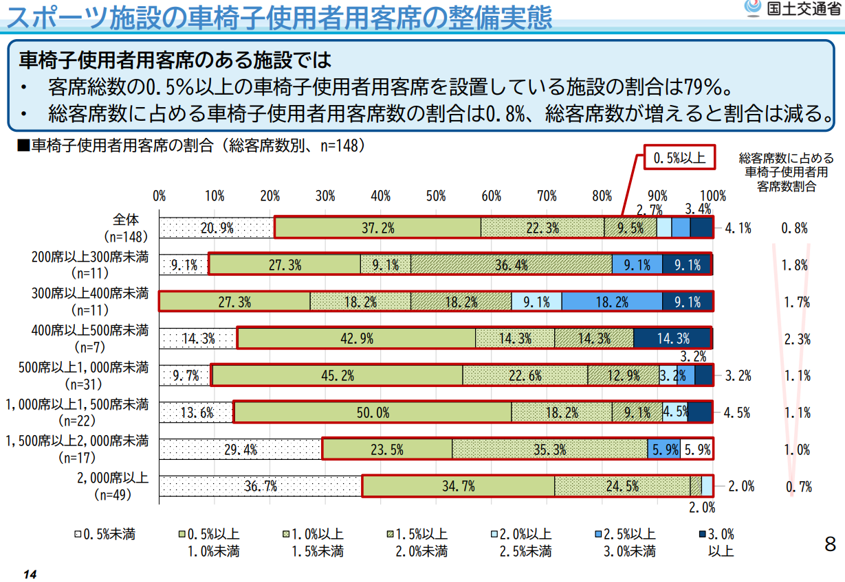
個別項目② 劇場等における車椅子使用者用客席
2-1 車椅子使用者用客席数を着実に増やす（政令改正に併せて条例基準（設置数に係る基準）を整理）
〇客席等に関する実態調査（国）
国において、全国で平成24年以降に共用を開始した各施設の客席の状況が調査されている。
【スポーツ施設】
国土交通省 『建築物のバリアフリー基準の見直しに関する検討WG（第1回）』 資料より抜粋

Slide 18
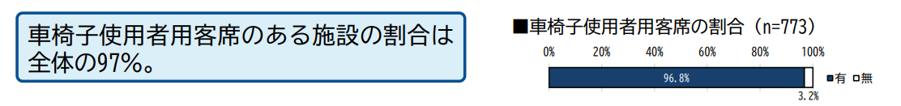
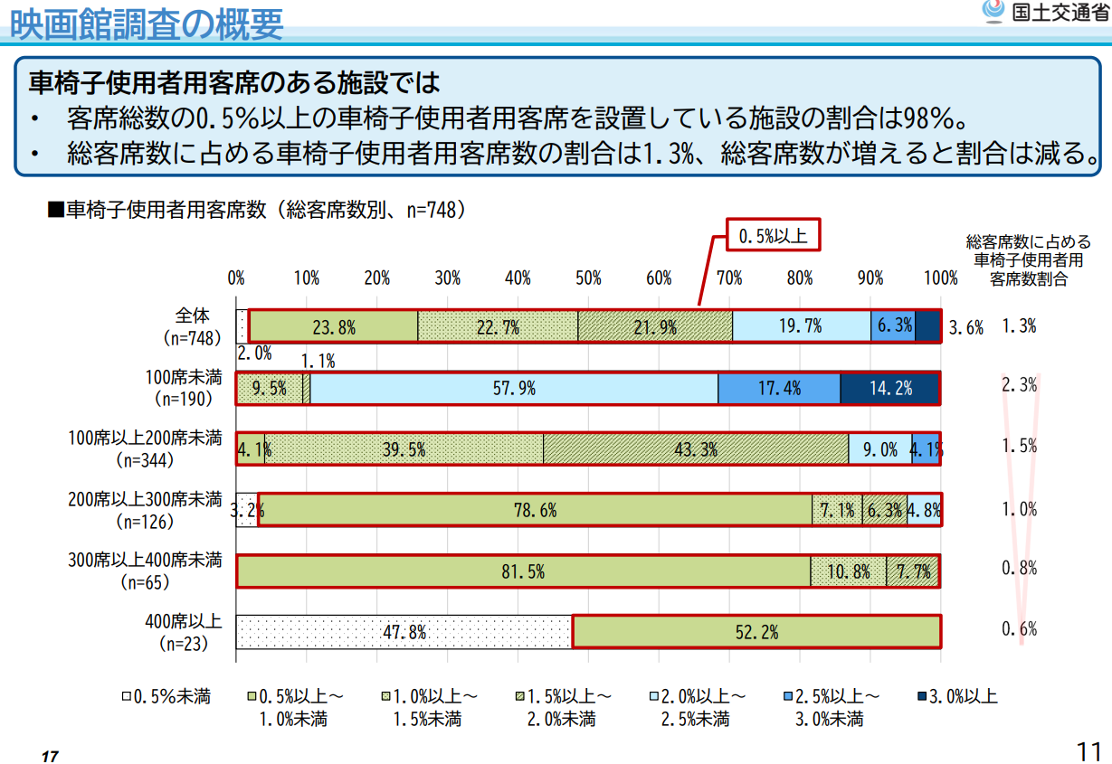
個別項目② 劇場等における車椅子使用者用客席
2-1 車椅子使用者用客席数を着実に増やす（政令改正に併せて条例基準（設置数に係る基準）を整理）
〇客席等に関する実態調査（国）
国において、全国で平成24年以降に共用を開始した各施設の客席の状況が調査されている。
【主要な会社の映画館】
国土交通省 『建築物のバリアフリー基準の見直しに関する検討WG（第1回）』 資料より抜粋

Slide 19
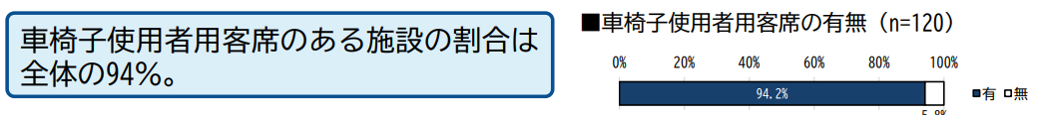
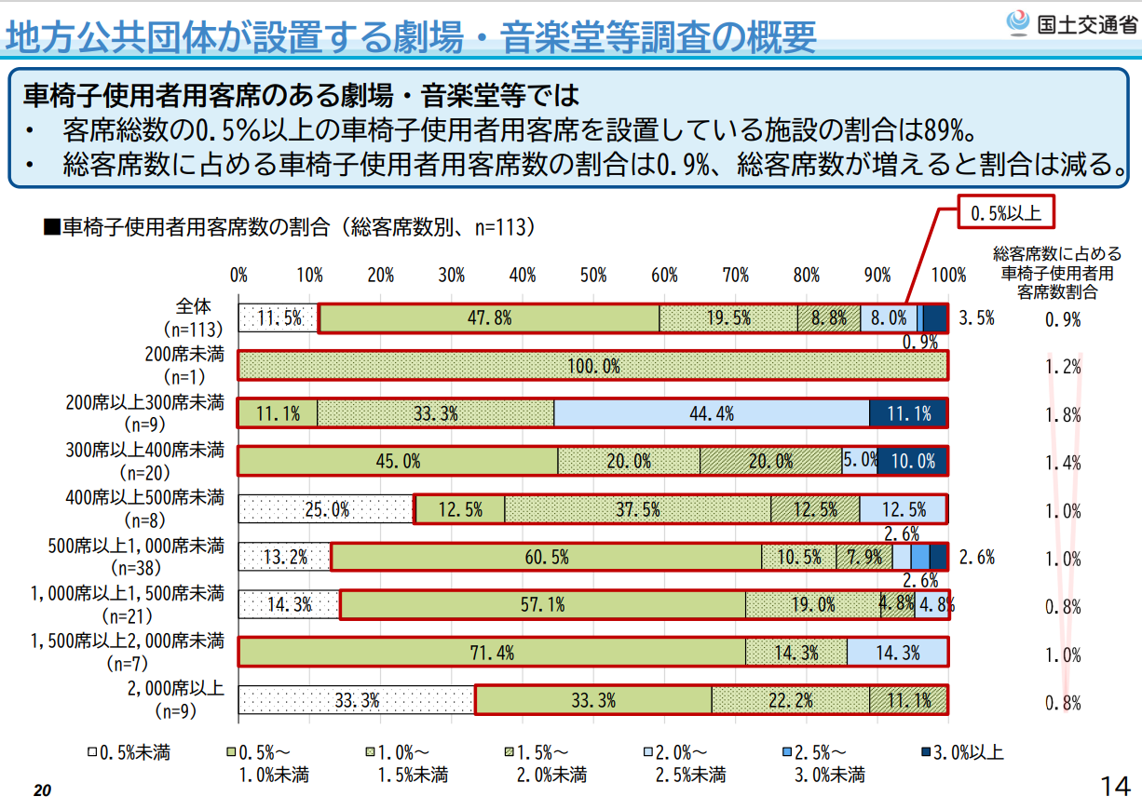
個別項目② 劇場等における車椅子使用者用客席
2-1 車椅子使用者用客席数を着実に増やす（政令改正に併せて条例基準（設置数に係る基準）を整理）
〇客席等に関する実態調査（国）
国において、全国で平成24年以降に共用を開始した各施設の客席の状況が調査されている。
【地方公共団体が設置する劇場・音楽堂等】
国土好通生 『建築物のバリアフリー基準の見直しに関する検討WG（第1回）』 資料より抜粋

Slide 20
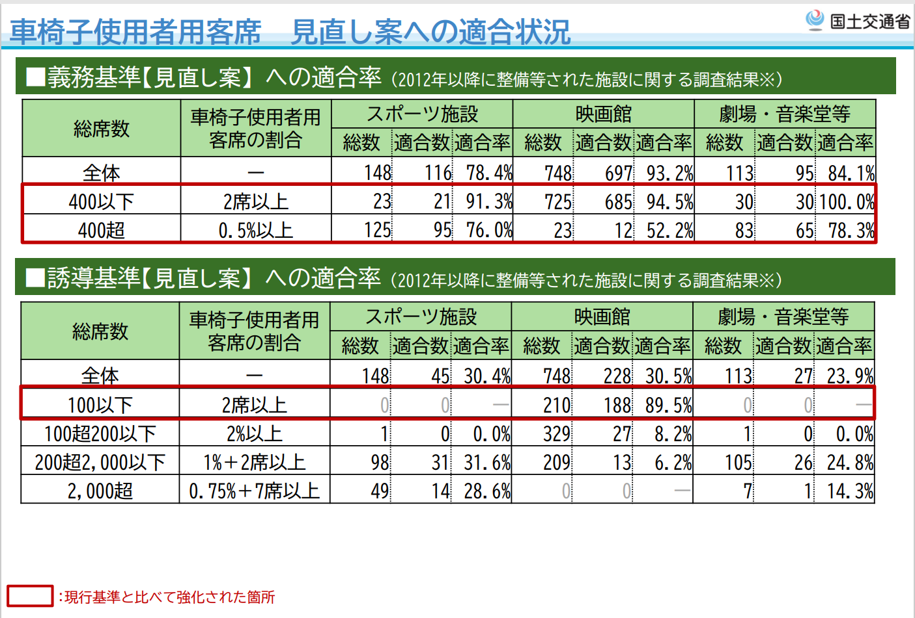
個別項目② 劇場等における車椅子使用者用客席
2-1 車椅子使用者用客席数を着実に増やす（政令改正に併せて条例基準（設置数に係る基準）を整理）
〇政令基準案への適合状況（国）
調査結果より、政令基準及び誘導基準への適合状況が示されている
【車椅子使用者用客席への適語状況】
（国）建築物のバリアフリー基準の見直しに関する検討WG（第３回） 資料より抜粋

Slide 21
個別項目② 劇場等における車椅子使用者用客席
2-1 車椅子使用者用客席数を着実に増やす（政令改正に併せて条例基準（設置数に係る基準）を整理）
〇対応方針（案）
車椅子使用者用客席の設置数に関して、現行の建築基準法施行条例に基づく基準と政令基準案は概ね同程度の水準。ただし、100席以下の小規模な施設については、従来（府基準）よりレベルの高い基準となる。
くわえて、車椅子使用者用客席の設置を求める規模として、国より小規模な建築物も対象化することで、より幅広い規模の建築物において車椅子使用者用客席の整備を促進することが可能。
一方、国の調査結果では、誘導基準（府ガイドライン基準）の適合率は３0%程度であり、用途、規模によっては10％未満となっていることから、即座に誘導基準レベルを義務化するのではなく、まずは全体の水準向上を推進することが重要。
〇建築基準法施行条例に規定する車椅子使用者用客席数に関する基準を削除し、バリアフリー法及び福祉のまちづくり条例に基づく基準として一本化を図る。
〇車椅子使用者用客席の設置数については、政令基準（総客席数の概ね0.5％以上）を基本としつつ、引き続き府内の整備実態等を整理・確認した上で基準を検討する。
○条例ガイドライン基準に基づく整備が促進されるよう、条例ガイドラインの普及啓発（優良事例の横展開等を含む）を図る。

Slide 22
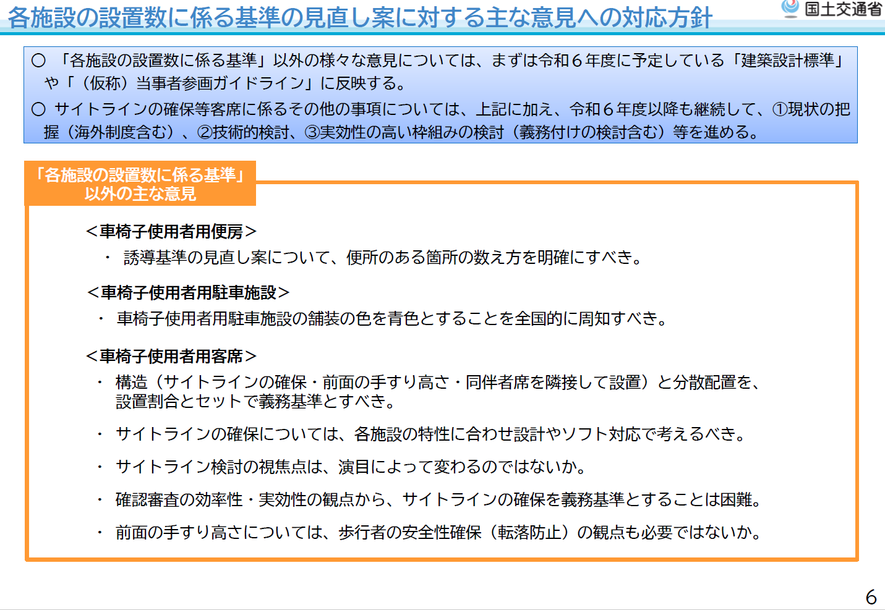
個別項目② 劇場等における車椅子使用者用客席
2-2 客席を自由に選択できる環境づくりを促進する（条例ガイドラインの充実化・周知啓発）
〇対応方針（案）
近年整備された優良事例や改修事例（大阪・関西万博での整備事例を含む）などを収集し、条例ガイドラインの充実化を検討するとともに、設計者の工夫や事業者の理解醸成が重要であることから、条例ガイドラインのさらなる普及啓発を図る。
国においても、令和６年度以降に継続して検討を進めることとしているので、引き続き検討状況を注視する。
国土交通省 『建築物のバリアフリー基準の見直しに関する検討WG報告（令和６年３月29日）』資料より抜粋

